Slide 1

بسم الله الرحمان الرحیم
موضوع: تحقیق درباره شهیده زینب کمایی
زینب باقری زاده

Slide 2
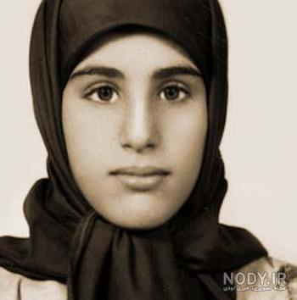
اسم اصلی شهیده زینب کمایی،(میترا) بود. اما او از این اسم خوشش نمی آمد و اصرار داشت او را زینب صدا کنند.او همیشه میگفت میخواهد مانند حضرت زینب (س) باشد.زینب کمایی برای تغییر دادن نامش یک روز روزه گرفت و برای افطاری دوستانش را دعوت کرد و نامش را تغییر داد.
شهیده زینب کمایی بسیار با ایمان و مومن بود.مادرش همیشه می گفت که زینب بیشتر از اینکه به فکر لباس،خوردن و بازی باشد،دنبال نماز و روزه و قرآن بود و همیشه در حال عبادت کردن بود.
همچنین زینب بیشتر شب ها به خواندن نماز شب می پرداخت.

Slide 3
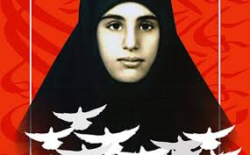
شهیده زینب کمایی در سال 1347 در آبادان متولد شد.
زینب در چهار یا پنج سالگی خوابی عجیب دید.خواب دید که همه ی ستاره ها در آسمان به یک ستارا تعظیم می کنند.وقتی از خواب بیدار شد فهمید که آن ستاره حضرت زهرا (س) بود.
او در کلاس چهارم به کلاس های قرآن می رفت.زینب بعد از شرکت در این کلاس قرآن، علاقه ی شدیدی به حجاب پیدا کرد و در همان کلاس چهارم با حجاب شد.
شهیده زینب کمایی در همه ی راهپیمایی ها و مراسم های فرهنگی شرکت می کرد. او فعالیت های انقلابی اش را در مدرسه راهنمایی شهرزاد آبادان شروع کرد. زینب عاشق شهر آبادان بود.

Slide 4
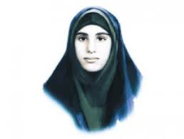
زینب علاقه ی شدیدی به شهادت داشت. او همیشه دوست داشت که شهید شود. یک روز مادرش را سر قبر زهره بنیانیان(یکی از شهدای انقلاب) برد و گفت:((مامان،نگاه کن،.فقط مرد ها شهید نمی شوند.زن ها هم شهید می شوند.))
وقتی زینب اول دبیرستان بود،به جامعه ی زنان و بسیج می رفت.او در دبیرستان گروه سرود و گروه تاتر به نام (( گروه سرود و تاتر زینب)) تشکیل داد.
مادرش میگفت:((یک شب که هوا خیلی سرد بود بیدار شدم دیدم زینب در جایش نخوابیده.آرام بلند شدم و دیدم زینب در سرما به اتاقی خالی رفته و مشغول خواندن نماز شب است.بعد از نماز وقتی من را دید با بغض به من نگاه کرد.دلش نمی خواست که من او را در حال خواندن نماز شب ببنم.در تمام عمرم کسی را ندیدم که مانند زینب ازنماز خواندن آنقدر لذت ببرد و نماز را دوست داشته باشد.

Slide 5

زینب شبی خوابی عجیب دید که یک زن سیاه پوش در کنارش می نشیند و دعای نور را برای او تفسیر می کند.تفسیر آن دعا آنقدر زیبا بود که زینب گریه اش می گیرد و در همان عالم خواب وقتی تفسیر دعای نور را یاد می گیرد،به یک گروه کودک تفسیر را یاد می دهد.
زینب آن شب در همان عالم خواب صحنه هایی دیده و حرف هایی را شنیده بود که خبر از یک عالم دیگری می داد.او برای خواهرش شهلا این خواب را تعریف می کند و به او سفارش می کند این خواب را برای کسی تعریف نکند.

Slide 6
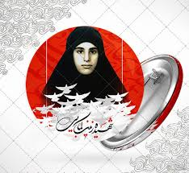
زینب هر روز ظهر که از مدرسه بر می گشت،اول به مسجد می رفت، نماز را می خواند و بعد به خانه باز می گشت.
در اول فروردین سال 1361 هنگام برگشت از مسجد توسط منافقین ربوده شد و منافقین با خفه کردن او با چادرش، زینب را به شهادت رساندند و پیکر پاکش بعد از سه روز با جست و جوی نیرو های امنیتی و خانواده کشف گردید.
شهیده زینب کمایی در اصفهان شهید و تشییع شد و در گلستان شهدای اسفهان به خاک سپرده شد.
زینب قبل از شهادتش همیشه به سراغ میوه های کاج می رفت و آنها را جمع آوری می کرد. بعد از خاکسپاری مادرش با تعجب دید که قبر زینب زیر درخت کاج قرار دارد و تازه فهمید که رمز جمع آوری میوه های کاج توسط زینب چیست.

Slide 7
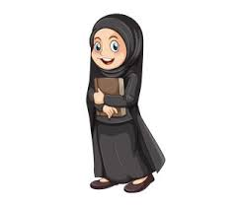
ممنون ازحسن توجه شما
خدانگهدار
پایان

